Slide 1
ПОБЕДИТЕЛИ.
Викторина

Slide 2
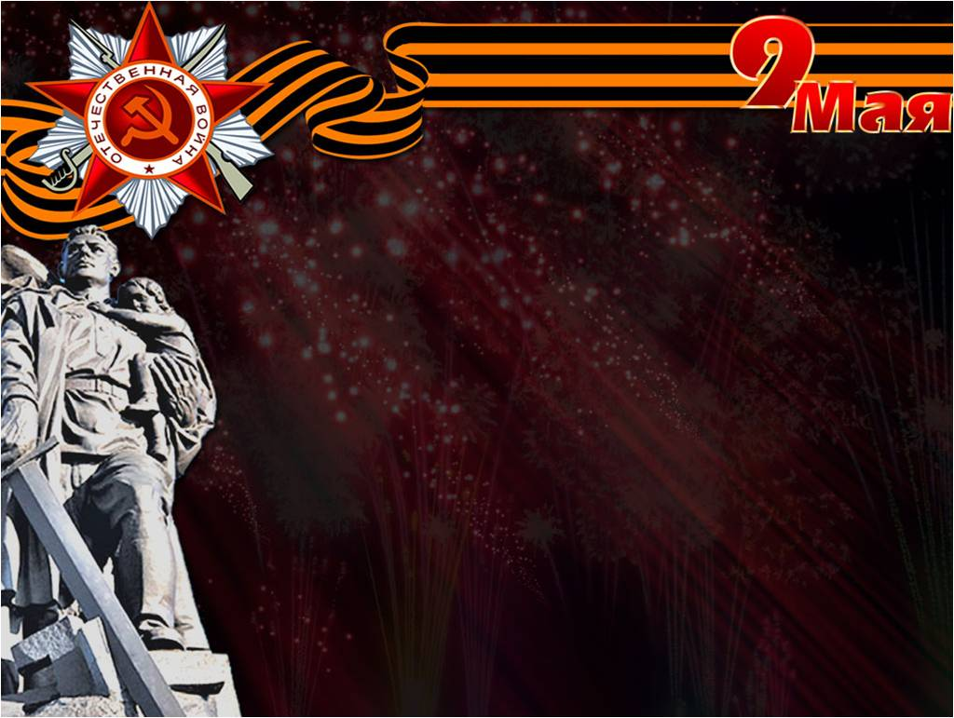
Герои
Советского Союза
Маршалы
Советского Союза
Города герои
1
2
1
2
1
2
3
4
3
4
3
4
5
6
5
6
5
6
7
8
7
8
7
8

Slide 3
Самый молодой Герой Советского Союза…
А) Кузьмин
В) Котик
Б) Кожедуб
Г) Покрышкин

Slide 4
Самый пожилой Герой Советского Союза…
А) Брежнев
В) Жуков
Б) Кузьмин
Г) Будённый

Slide 5
Снайпер.
Во время Сталинградской битвы между 10 ноября и 17 декабря 1942 уничтожил 225 солдат и офицеров германской армии, включая 11 снайперов.
А) Матросов
В) Кошевой
Б) Зайцев
Г) Кантария

Slide 6
Первый трижды Герой Советского Союза маршал авиации …
А) Кузьмин
В) Будённый
Б) Кожедуб
Г) Покрышкин

Slide 7
За период наступательных боёв спасла жизнь свыше 300 раненым. Спасая раненых, со связкой гранат бросилась под танк.
А) Громова
В) Портнова
Б) Гнаровская
Г) Иванова

Slide 8
Командир подводной лодки
“С-13”, потопившей самый крупный немецкий военный транспорт “Вильгельм Густлов”
А) Богорад
В) Маринеско
Б) Аббасов,
Г) Хомяков

Slide 9
Четырежды Герой Советского Союза маршал Советского Союза …
А) Жуков
В) Будённый
Б) Кожедуб
Г) Конев

Slide 10
Единственная лётчица в мире совершившая 1004 боевых вылета. командир звена 46-го гвардейского ночного бомбардировочного авиационного полка …
А) Парфёнова
В) Макарова
Б) Себрова
Г) Рябова

Slide 11
За 8 месяцев обороны с 30.10 по 04.07 1941-1942 годов враг потерял у стен этого города до 300 тыс. человек.
А) Киев
В) Минск
Б) Севастополь
Г) Москва

Slide 12
Право называться героическим этот город заслужил непрекращающейся ни на один день борьбой его жителей против фашистов. 1100 дней и ночей длилась оккупация, за это время подпольщики и партизаны осуществили около 1500 диверсий.
А) Минск
В) Киев
Б) Ленинград
Г) Сталинград

Slide 13
Северный форпост России. За годы войны на этот город фашисты сбросили 185 тысяч бомб и совершили 792 налёта. По количеству и плотности нанесённых по городу бомбовых ударов среди советских городов он уступает лишь Сталинграду.
А) Ленинград
В) Мурманск
Б) Смоленск
Г) Тула

Slide 14
900 дней и ночей в условиях полной блокады города жители не только удержали город, но и оказали огромную помощь фронту.
А) Одесса
В) Керчь
Г) Ленинград
Г) Смоленск

Slide 15
Линия фронта четырежды проходила через город. В результате кровопролитных боёв он был почти полностью разрушен. 146 воинов удостоены звания Героя Советского Союза.
А) Москва
В) Киев
Б) Минск
Г) Керчь

Slide 16
Король Великобритании прислал этому городу дарственный меч, на клинке которого выгравирована надпись: «Гражданам …., крепким, как сталь, — от короля Георга VI в знак глубокого восхищения британского народа.
А) Новороссийск
В) Одесса
Б) Сталинград
Г) Тула

Slide 17
В 1943 году, в ночь на 4 февраля, южнее оккупированного города высадился десант моряков численностью 274 человека, захвативший плацдарм «Малая земля», который удерживался 225 дней
А) Одесса
В) Киев
Г) Новороссийск
Г) Смоленск

Slide 18
В октябре 1941 - апреле 1942 гг. произошла одна из крупнейших битв Великой Отечественной войны за этот город , завершившаяся поражением стратегической группировки немецко-фашистских войск. Был развеян миф о непобедимости немецкой армии, потерпел окончательный крах гитлеровский план «молниеносной войны» против СССР.
А) Киев
В) Москва
Б) Минск
Г) Ленинград

Slide 19
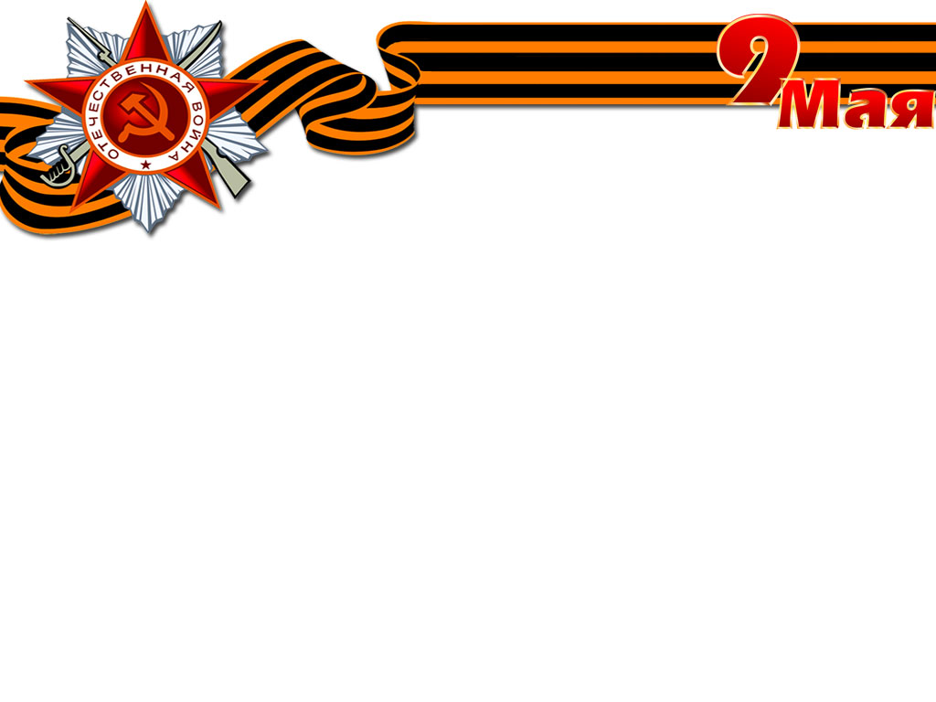
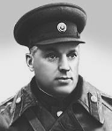
Рокоссовский Константин Константинович
А)Жуков
Б)Малиновский
В)Рокоссовский
Г)Ворошилов

Slide 20
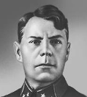
Василевский Александр Михайлович
А)Баграмян
Б) Буденный
В)Василевский
Г)Тимошенко

Slide 21
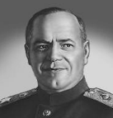
Жуков Георгий Константинович
А)Жуков
Б)Малиновский
В)Рокоссовский
Г)Сталин

Slide 22
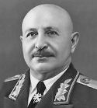
Баграмян Иван Христофорович
А) Баграмян
Б) Василевский
В) Буденный
Г) Тимошенко

Slide 23
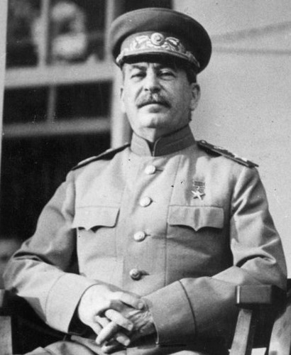
Сталин Иосиф Виссарионович
А)Жуков
Б)Малиновский
В)Рокоссовский
Г)Сталин

Slide 24
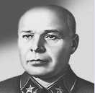
Тимошенко Семен Константинович
А) Баграмян
Б) Василевский
В) Буденный
Г) Тимошенко

Slide 25
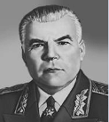
Малиновский Родион Яковлевич
А)Жуков
Б)Малиновский
В)Рокоссовский
Г)Ворошилов

Slide 26
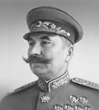
Буденный Семен Михайлович
А) Сталин
Б) Буденный
В) Василевский
Г) Баграмян

Slide 27
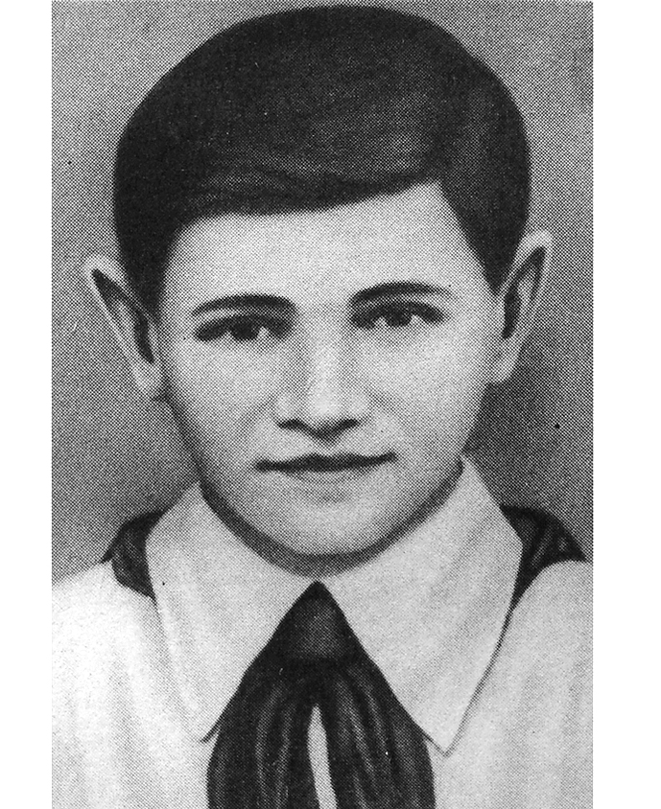
Котик Валентин Александрович

Slide 28
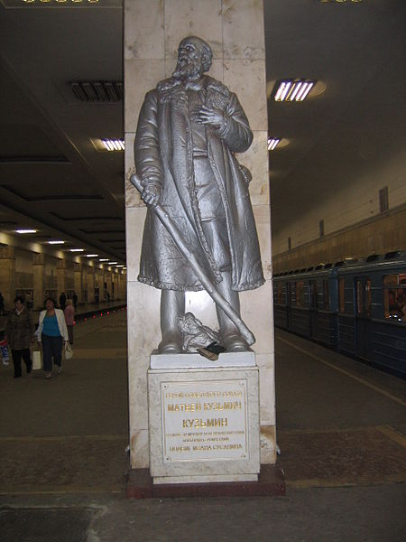
Кузьмин Матвей Кузьмич
Памятник Матвею
Кузьмину на станции
«Партизанская»
Московского
метрополитена.

Slide 29
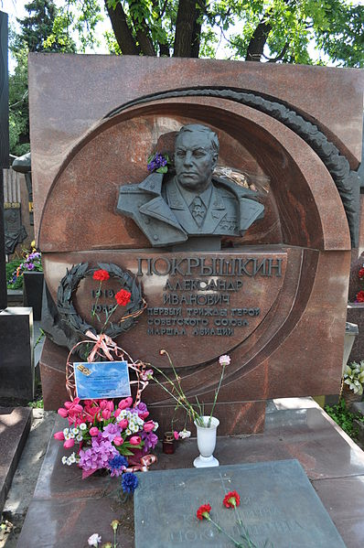
Покрышкин Александр Иванович

Slide 30
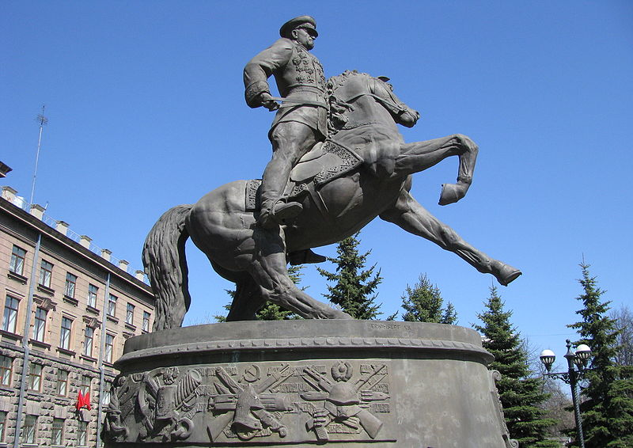
Жуков
Георгий Константинович
Памятник Г.К. Жукову в Екатеринбурге

Slide 31
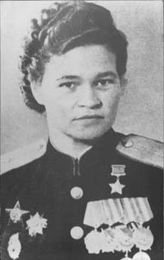
Себрова Ирина Фёдоровна

Slide 32
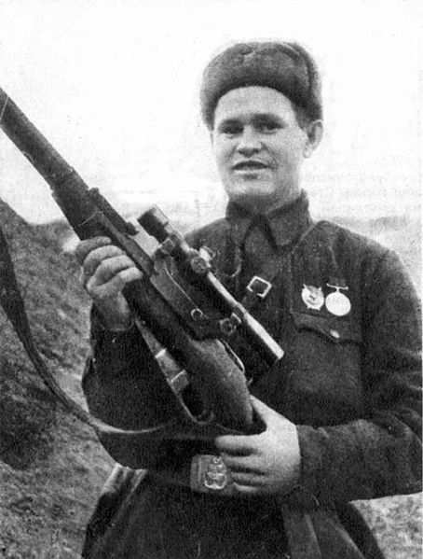
Зайцев
Василий Григорьевич
В. Г. Зайцев в Сталинграде, октябрь 1942 года

Slide 33
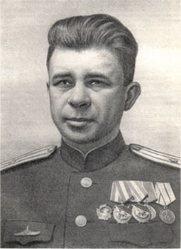
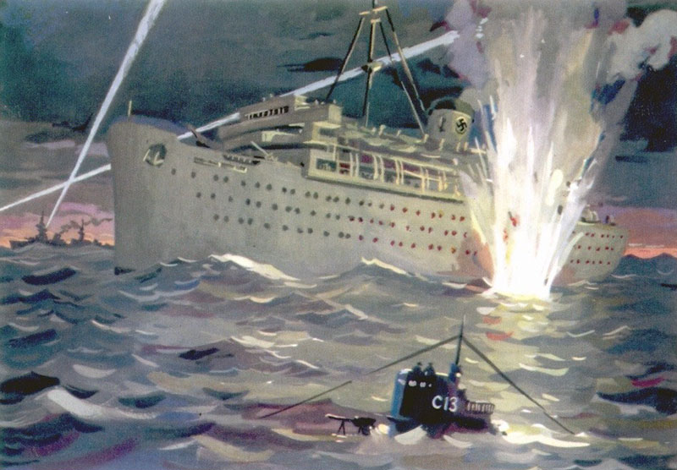
Александр Иванович Маринеско
Уничтожение немецкого лайнера
“Вильгельм Густлов”. Картина И.И. Родинова.

Slide 34
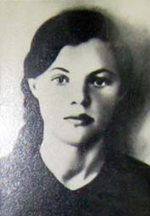
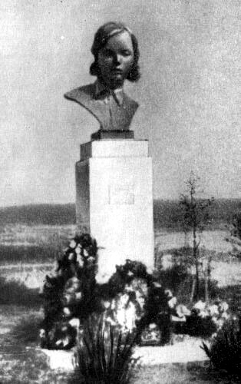
Гнаровская Валерия Осиповна

Slide 35

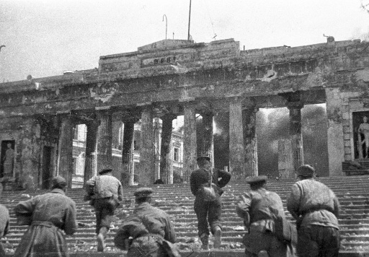
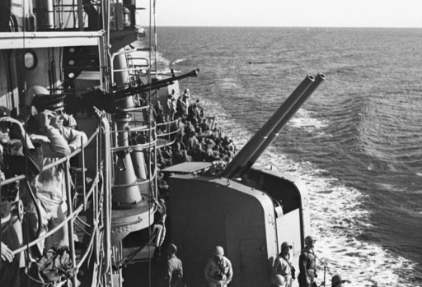
Город- герой Севастополь

Slide 36
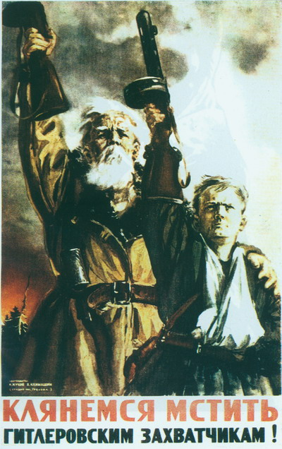
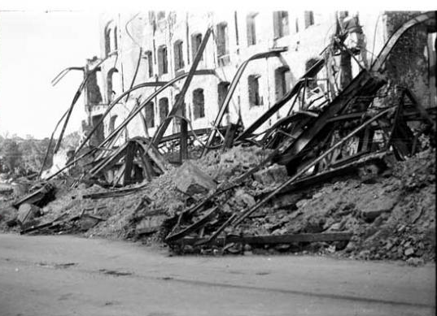
Город- герой Минск

Slide 37
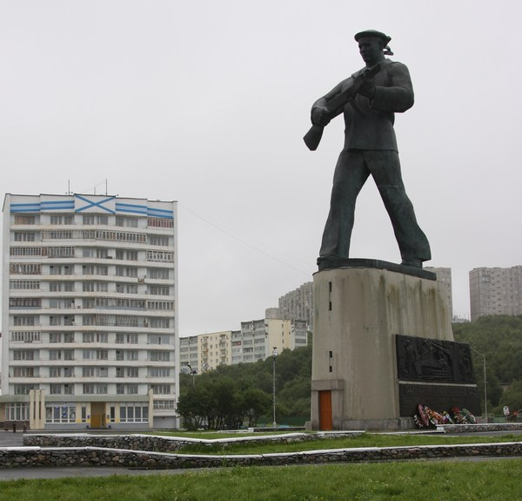
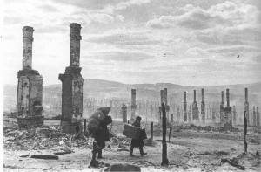
Город- герой Мурманск

Slide 38
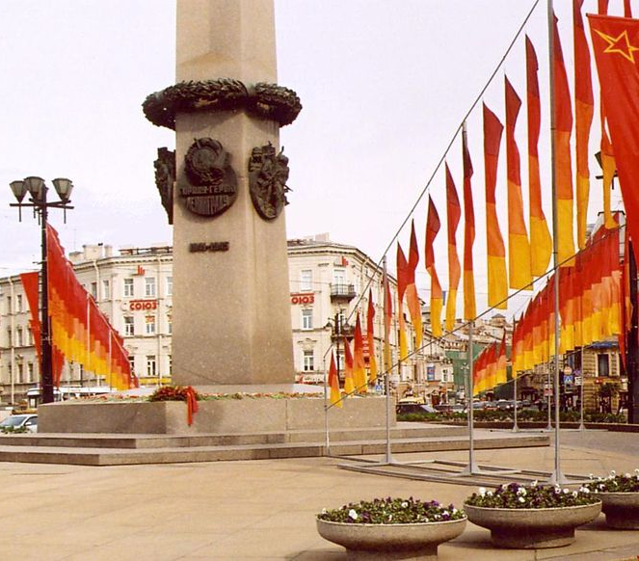
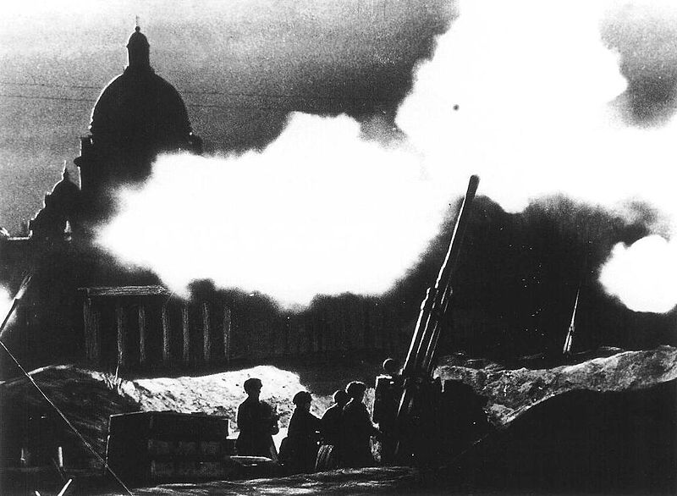
Город- герой Ленинград

Slide 39
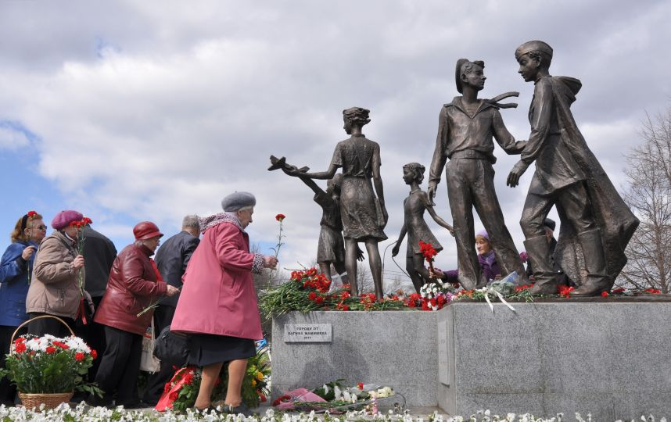
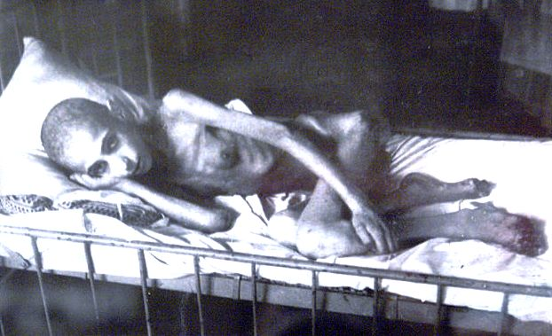
Город- герой Ленинград

Slide 40
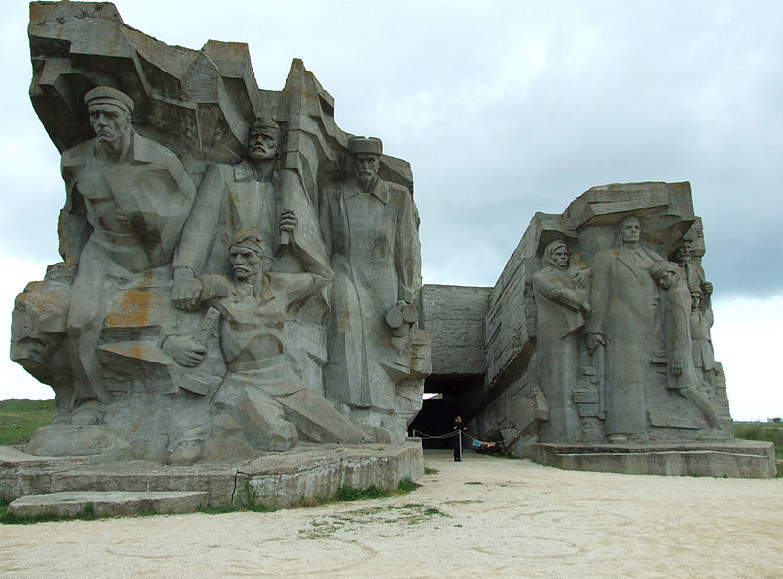
Город- герой Керчь

Slide 41
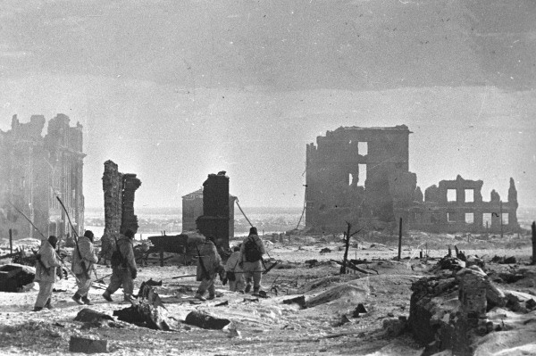
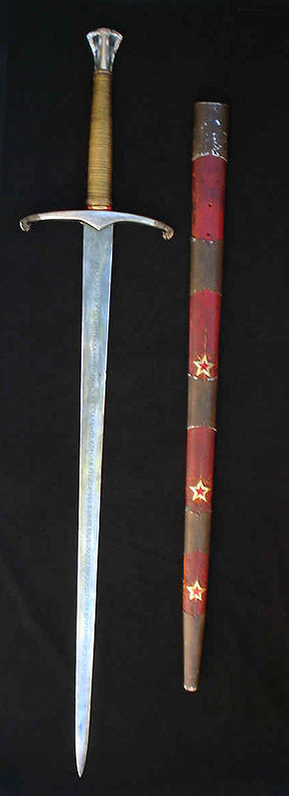
Город- герой Волгоград
«Центр Сталинграда после освобождения». 2 февраля 1943

Slide 42
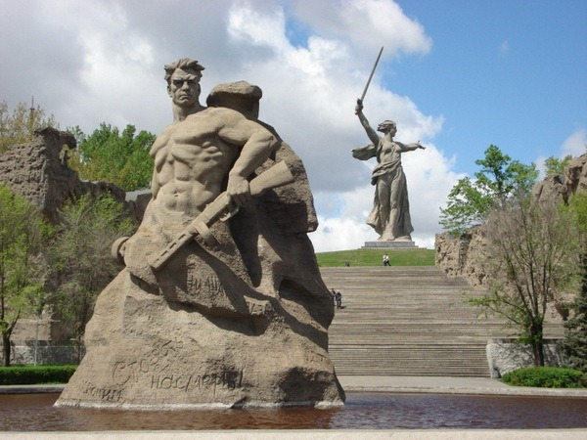
Город- герой Волгоград

Slide 43
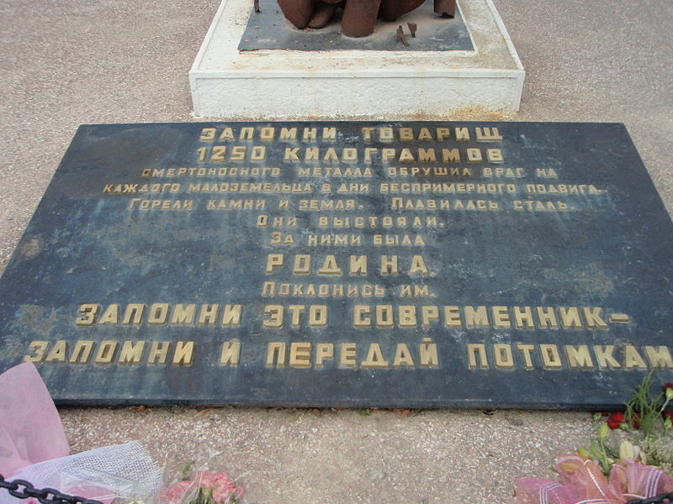
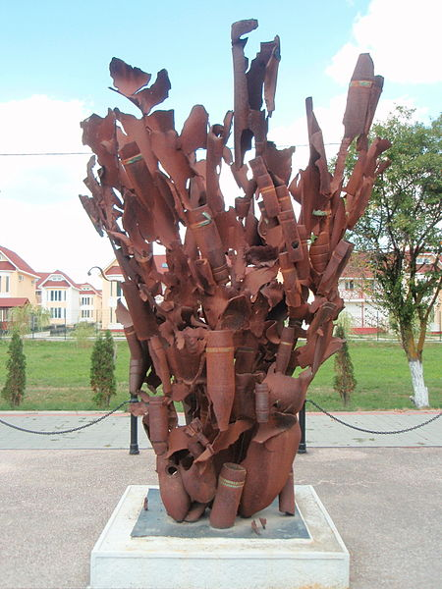
Город- герой Новороссийск

Slide 44
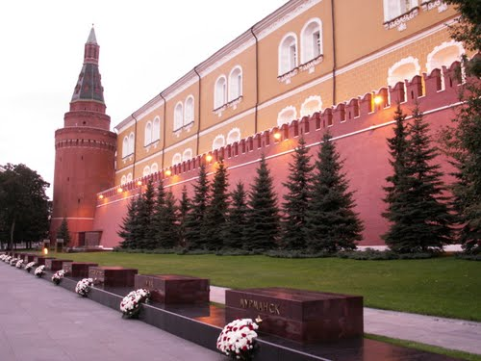
Город- герой Москва

